Slide 1
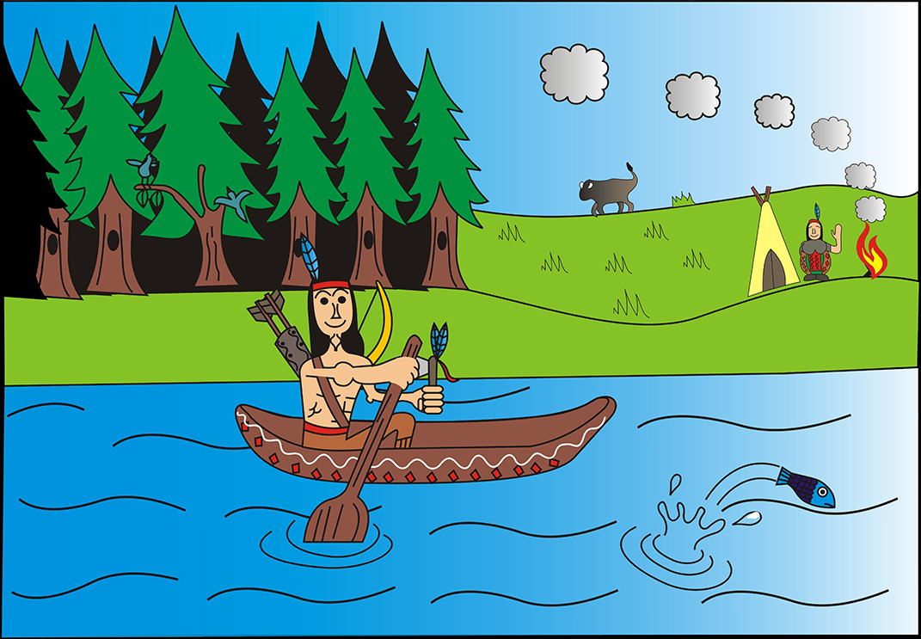
Stair na Cumarsáide

Slide 2
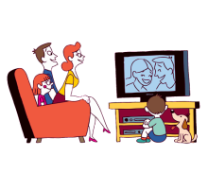
?
Cad is cumarsáid ann?
Déanaimid cumarsáid nuair a roinnimid eolas, smaointe agus mothúcháin lena chéile.
Caint, scríobh agus gothaí, mar aon le glaonna gutháin, téacsanna nó cláir theilifíse – tá cumarsáid á déanamh i ngach cás.

Slide 3
Sa lá atá inniu ann, tá gléasanna leictreonacha ar fáil dúinn a chuireann ar ár gcumas cumarsáid a dhéanamh le daoine ar fud an domhain: ríomhairí, táibléid agus fóin phóca, mar shampla.
Is féidir linn eolas a roinnt níos tapúla anois ná riamh roimhe seo.
An
Nuacht
Ceannlínte na Nuachta
?
Ní raibh na gléasanna sin ar fáil fadó. Conas a sheoladh daoine teachtaireachtaí chuig daoine a bhí i bhfad uathu fadó, meas tú?

Slide 4
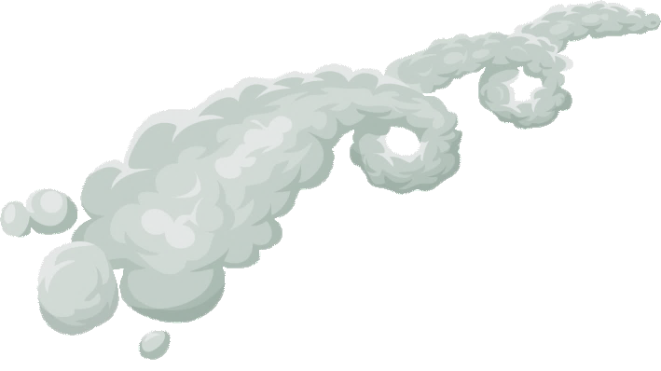
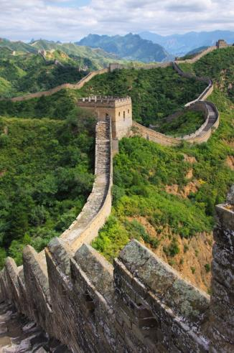
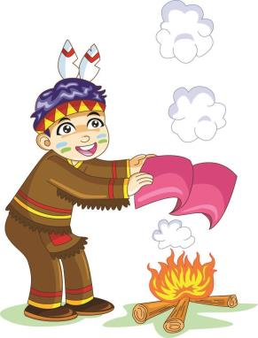
An Chumarsáid Fadó
Comharthaí deataigh
D’úsáideadh saighdiúirí na Síne deatach mar chomhartha rabhaidh fadó ar Bhalla Mór na Síne. Lasaidís tine dá mbeadh contúirt ar bith ag teacht ina dtreo. Chuirtí an teachtaireacht ar aghaidh ansin ó thúr go túr ag baint úsáid as na comharthaí deataigh céanna. Sa tslí sin, bhí siad ábalta teachtaireachtaí a chur go dtí áiteanna a bhí i bhfad uathu.
D'úsáideadh Bundúchasaigh Mheiriceánacha comharthaí deataigh chun teachtaireachtaí
a chur chuig a chéile freisin.

Slide 5
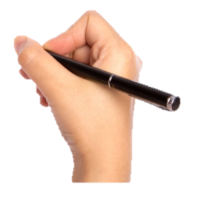
An Chumarsáid Fadó
An scríbhneoireacht
Céim mhór chun cinn i gcúrsaí cumarsáide ba ea forbairt na scríbhneoireachta. Den chéad uair riamh bhí daoine in ann teachtaireachtaí a scríobh síos agus a chur ó áit go háit ar an tslí sin.

Slide 6
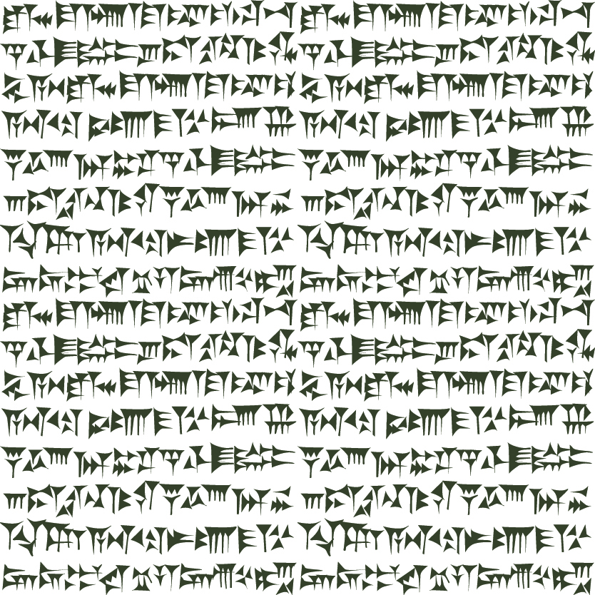
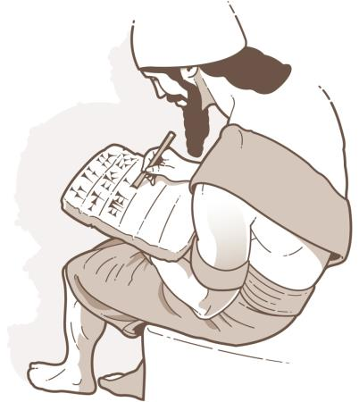
An Chumarsáid Fadó
An scríbhneoireacht
Is sa tSuiméir a forbraíodh an scríbhneoireacht ar dtús timpeall 5000 bliain ó shin. Bhí an tSuiméir sa Mheánoirthear san áit a bhfuil deisceart na hIaráice sa lá atá inniu ann. Dhéanadh na Suiméaraigh táibléid de chré fhliuch agus tharraingídís pictiúir orthu de na rudaí a theastaigh uathu a léiriú. Ansin bhácálaidís na táibléid in oighinn go dtí go mbídís crua.
Ina dhiaidh sin, d’fhorbair na Suiméaraigh córas siombailí in áit pictiúr agus thosaigh siad á scríobh. D’úsáididís maidí bioracha leis na siombailí a scríobh sa chré fhliuch. Bhí na siombailí mar a bheadh lorg cos éin ar ghaineamh. Script dhingchruthach a thugtar ar an gcineál sin scríbhneoireachta.

Slide 7
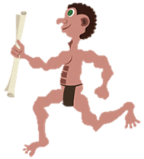
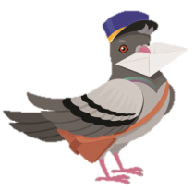
An Chumarsáid Fadó
Teachtaireachtaí scríofa
Conas a sheoltaí teachtaireachtaí scríofa fadó, meas tú?
Théadh teachtairí ó áit go háit agus teachtaireachtaí á n-iompar acu. Is de shiúl na gcos nó ar muin chapaill a thaistealaídís.
Timpeall 2000 bliain ó shin thosaigh daoine ag baint úsáid as colúir chun teachtaireachtaí a chur ó áit go háit.

Slide 8
An Chumarsáid Fadó
Teachtaireachtaí scríofa
Le himeacht ama bunaíodh seirbhísí poist chun litreacha a sheachadadh. Bunaíodh an chéad seirbhís poist in Éirinn níos mó ná 350 bliain ó shin.
Rinneadh an chéad stampa sa bhliain 1840. Luach pingin amháin a bhí air.

Slide 9
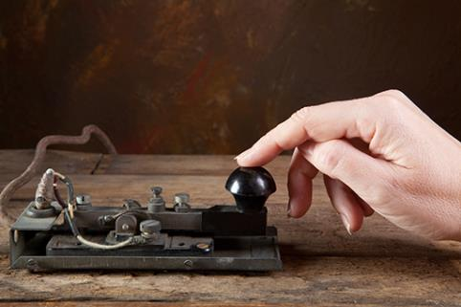
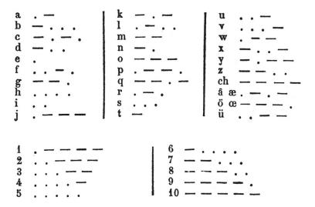
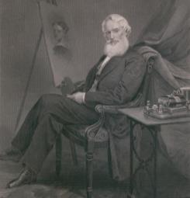
Cumarsáid na Linne Seo
An teileagraf
Ba mhór an chéim chun cinn an córas teileagraif chun teachtaireachtaí a sheoladh. Ní raibh ar dhaoine litreacha a scríobh níos mó le teachtaireachtaí a chur ó áit amháin go háit eile. D’fhéadfaí anois teachtaireacht a sheoladh ó áit go háit le sreang leictreach.
?
Rinne Samuel Morse go leor oibre chun an teileagraf a fhorbairt. Bhí baint aige leis an gcéad líne theileagraif a osclaíodh sa bhliain 1844.
Is é cód Morse an cód a d’úsáidtí chun teachtaireachtaí a sheoladh. Is féidir éisteacht leis anseo: https://www.youtube.com/watch?v=_J8YcQETyTw
An cuimhin leat cad a thugtar ar an gcód a d’úsáidtí chun teachtaireachtaí a sheoladh ar an teileagraf?

Slide 10
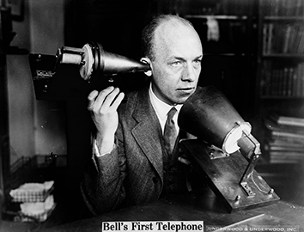
Cumarsáid na Linne Seo
An teileafón
Is é Alexander Graham Bell a cheap an chéad teileafón. Seo grianghraf den chéad teileafón a rinne Bell. Céim mhór eile chun cinn i gcúrsaí cumarsáide ba ea an teileafón. Den chéad uair riamh bhí daoine in ann labhairt le daoine a bhí i bhfad uathu.
Tá athruithe móra tagtha ar an teileafón ó ceapadh an chéad cheann sa bhliain 1876. Cheap Martin Cooper an chéad fhón póca sa bhliain 1973 agus táthar ag cur le feidhmeanna an fhóin phóca i gcónaí. Tá sé ina áis mhór chumarsáide sa lá atá inniu ann.

Slide 11
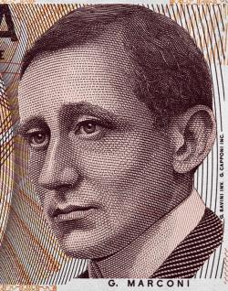
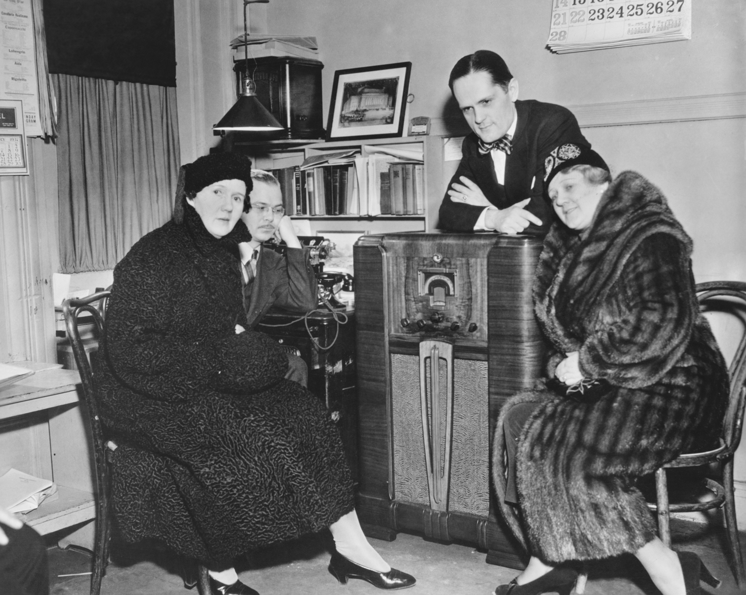
Cumarsáid na Linne Seo
An raidió
Sa bhliain 1895 d’éirigh leis an Iodálach Guglielmo Marconi comharthaí raidió a sheoladh agus a cheapadh den chéad uair.
Bhí an-tóir ar an raidió i dtíortha éagsúla ar fud an domhain ó na 1920idí ar aghaidh. Den chéad uair riamh bhí daoine ábalta éisteacht leis an nuacht agus le go leor cláir eile ina dtithe féin. Ba é 2RN an chéad stáisiún raidió in Éirinn. Tháinig sé ar an aer ar an 1 Eanáir 1926.

Slide 12
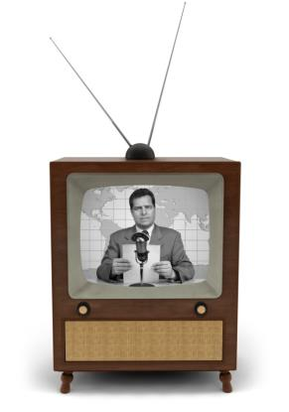
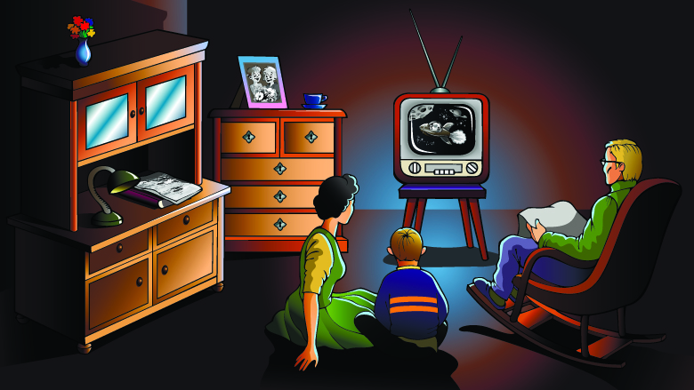
Cumarsáid na Linne Seo
An teilifís
B’innealtóir Albanach é John Logie Baird. Eisean a cheap an teilifís sa bhliain 1926.
I ndubh agus bán a bhí na chéad teilifíseáin a rinneadh agus bhí siad sin mar chuid den saol i Meiriceá ó na 1930idí ar aghaidh. Níorbh fhéidir teilifís dhaite a cheannach i Meiriceá go dtí na 1950idí agus níos moille ná sin arís san Eoraip. Is ó 1949 ar aghaidh a tosaíodh ar chláir a chraoladh in Éirinn. Bunaíodh ‘Telefís Éireann’ sa bhliain 1961.

Slide 13
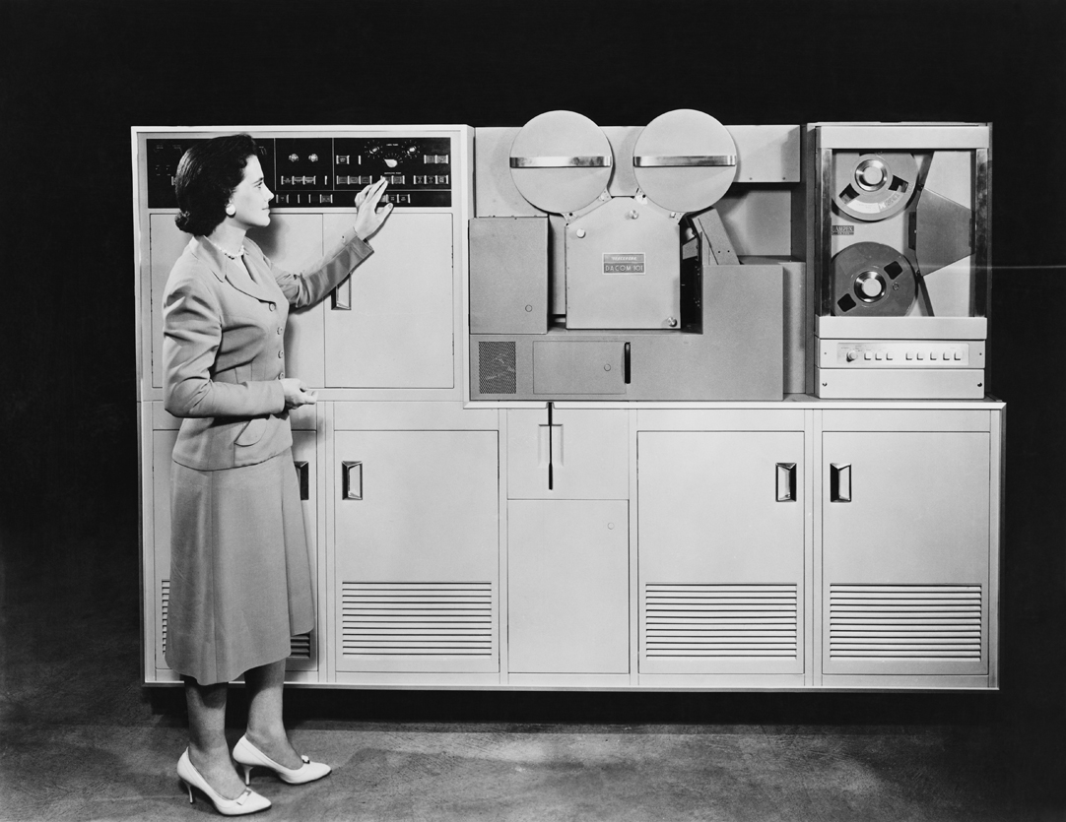
Cumarsáid na Linne Seo
An ríomhaire
Is cuid dár saol iad na ríomhairí anois, ach níl siad i bhfad ann. Eolaithe agus innealtóirí amháin a bhaineadh úsáid astu go dtí na 1980idí nó mar sin.
Ó shin i leith tá athrú mór tagtha ar dhearadh an ríomhaire. Bhí na chéad ríomhairí mór agus chaithfeá a bheith oilte go maith le hiad a úsáid. Tá ríomhairí an lae inniu níos lú, níos tapúla agus níos éasca le húsáid.

Slide 14
Cumarsáid na Linne Seo
An t-idirlíon
Córas is ea an t-idirlíon a cheanglaíonn ríomhairí ar fud an domhain le chéile. Ligeann sé do dhaoine i ngach cearn den domhan eolas a roinnt lena chéile. Sna 1950idí a smaoiníodh ar líonra de ríomhairí a dhéanamh den chéad uair, mar ghléas cumarsáide idir aonaid d’Arm Mheiriceá.
Seoladh an chéad ríomhphost ar an líonra sin sa bhliain 1971.

Slide 15
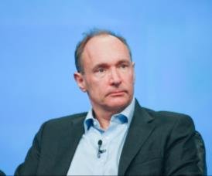
Cumarsáid na Linne Seo
An Gréasán Domhanda
An rud a dtugann formhór an tsaoil mhóir ‘an t-idirlíon’ air sa lá atá inniu ann, is é ‘an Gréasán Domhanda’ an t-ainm ceart atá air. Is ar an nGréasán Domhanda a bhíonn teacht ar shuíomhanna idirlín (leithéidí YouTube, Facebook, Twitter, Google, suíomhanna nuachta agus mar sin de) agus is gá brabhsálaí a úsáid le rochtain a fháil ar na suíomhanna sin. Is é an t-eolaí Sasanach Tim Berners-Lee a chruthaigh an Gréasán Domhanda sa bhliain 1989. Cuireadh ar fáil don phobal mór é sa bhliain 1991. Tá an Gréasán Domhanda ar cheann de na meáin chumarsáide is mó a úsáidtear ar fud an domhain sa lá atá inniu ann.
Is féidir linn an Gréasán Domhanda a úsáid chun cumarsáid a dhéanamh le daoine ar fud an domhain am ar bith is maith linn.

Slide 16
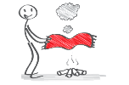
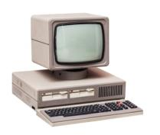
Amlíne na Cumarsáide
Comharthaí deataigh
Scríbhneoireacht
dhingchruthach
Teachtairí
Colúir theachtaireachta
An teileagraf
An teileafón
?
An féidir leat na modhanna cumarsáide ar an amlíne a ainmniú?
An Gréasán Domhanda
An t-idirlíon
An ríomhaire
An teilifís
An raidió

Slide 17
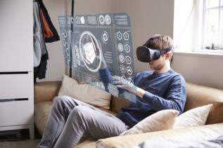
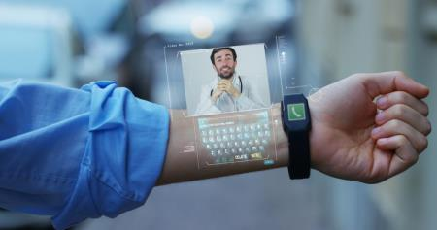
An Chumarsáid Amach Anseo
?
Cén sórt gléasanna cumarsáide a bheidh againn amach anseo, meas tú?
?
Cén chuma a bheidh orthu?
?
Cad as a mbeidh siad déanta?

Slide 18
Fíor nó Bréagach?
Ráiteas | Fíor | Bréagach
Ceapadh an chéad teileafón sa bhliain 1844.
Bhí baint ag Samuel Morse leis an gcéad líne theileagraif.
Úsáideadh spideoga fadó chun teachtaireachtaí a chur.
Chruthaigh Tim Berners-Lee an Gréasán Domhanda sa bhliain 1912.
Is sa tSuiméir a forbraíodh an scríbhneoireacht ar dtús.
Ceapadh an chéad fhón póca sa bhliain 1973.
Sa bhliain 1895, d’éirigh le Guglielmo Marconi comharthaí raidió a sheoladh agus a cheapadh den chéad uair.
D’úsáidtí cód Morse chun teachtaireachtaí a sheoladh ar an teileagraf.

Slide 19
Cliceáil ar an nasc thíos chun féachaint ar fhíseán faoi stair na cumarsáide:
https://www.youtube.com/watch?v=oxTUC5I22LU
Tháinig Telefís Éireann ar an aer Oíche Chinn Bliana 1961 agus ba é an chéad duine ar an scáileán ná an tUachtarán Éamon de Valéra. Cliceáil ar an nasc thíos chun féachaint ar chuid den chéad chraoladh sin:
http://lookathistory.scoilnet.ie/Video.aspx?FolderId=1&Id=486&ref=1&lang=1
Tuilleadh eolais le fáil ar an suíomh seo:
http://www.cogg.ie/wp-content/uploads/eureka-7-16.pdf

Slide 20
Íomhánna: Shutterstock
Tagairtí:
‘IRELAND-CIRCA 1922: A stamp printed in Ireland shows image of National symbols Ireland Map, circa 1922.’ tristan tan/Shutterstock.com
‘Bell's first telephone. Publicity photo ca. 1915-1925’ Everett Historical / Shutterstock.com ‘ORLANDO, FLORIDA - JANUARY 18: Inventor and founder of World Wide Web Sir Tim Berners-Lee delivers an address to IBM Lotusphere 2012 conference on January 18, 2012 in Orlando, Florida. He speaks about social Web.’ drserg / Shutterstock.com
Rinneadh gach iarracht teacht ar úinéir an chóipchirt i gcás na n‑íomhánna atá ar na sleamhnáin seo. Má rinneadh faillí ar aon bhealach ó thaobh cóipchirt de ba cheart d’úinéir an chóipchirt teagmháil a dhéanamh leis na foilsitheoirí. Beidh na foilsitheoirí lántoilteanach socruithe cuí a dhéanamh leis.
© Foras na Gaeilge, 2018
An Gúm, Foras na Gaeilge, 63-66 Sráid Amiens, Baile Átha Cliath 1

